Slide 1
GUIDE TECHNIQUE · VERSION 2.0
AI Workflow Automation avec n8n
Guide technique et pédagogique — agents IA, RAG, MCP et automatisations prêtes pour la production
Alex Alkhatib · 10 novembre 2026

Slide 2
01
Le constat
Automatiser ne suffit pas : il faut des workflows fiables, documentés et réutilisables.

Slide 3
POURQUOI N8N
Un plan de contrôle, pas une boîte noire
▸ Open-source et auto-hébergeable : vos données restent chez vous.
▸ Des centaines d'intégrations et un nœud HTTP pour le reste.
▸ Agents, outils, mémoire et bases vectorielles natifs.
▸ Exécution visuelle, journalisée et reproductible.
▸ Du prototype à la production sans changer d'outil.
n8n orchestre, les modèles raisonnent, les APIs exécutent.
AI Workflow Automation (n8n) · Guide v2.0
3

Slide 4
02
La bibliothèque
10 modules, 16 workflows, une progression du premier agent au système multi-agents.

Slide 5
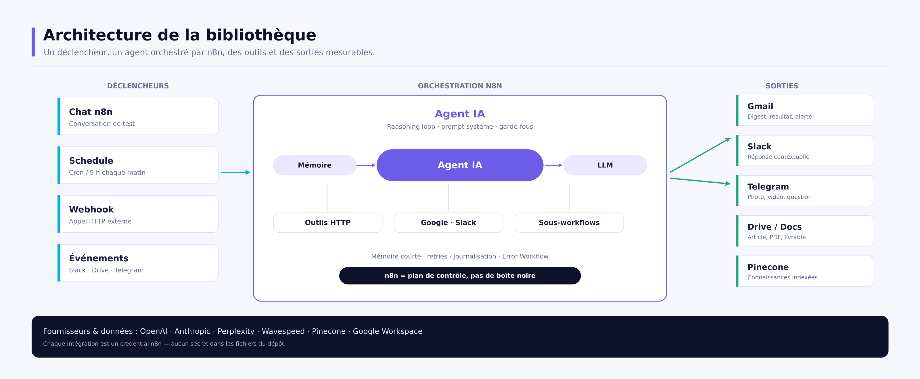
ARCHITECTURE
Déclencheurs → orchestration → sorties
Chaque intégration est un credential géré par n8n.
AI Workflow Automation (n8n) · Guide v2.0
5

Slide 6
EN CHIFFRES
Ce que contient le dépôt
10
16
112
0
MODULES
WORKFLOWS
NŒUDS
SECRET
du débutant à l'expert
prêts à importer
orchestration documentée
dans le dépôt
AI Workflow Automation (n8n) · Guide v2.0
6

Slide 7
PATRONS
Trois patrons réutilisables
▸ Agent + outils : un modèle, un prompt, des actions métier (01, 02, 06).
▸ Asynchrone : créer, attendre, vérifier, livrer (03, 04, 09).
▸ Orchestration : un workflow maître délègue à des sous-workflows (05, 09).
▸ RAG et MCP ajoutent la couche connaissance et le partage d'outils (07, 08).
Un workflow = une responsabilité.
AI Workflow Automation (n8n) · Guide v2.0
7

Slide 8
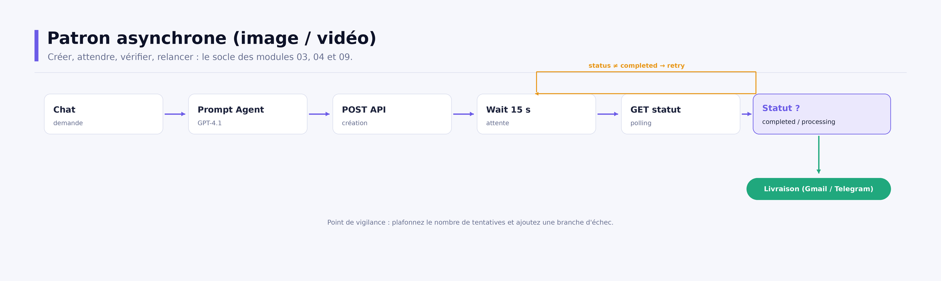
MÉDIAS GÉNÉRATIFS
Le patron asynchrone
Créer → attendre → vérifier → livrer, avec une branche de retry.
AI Workflow Automation (n8n) · Guide v2.0
8

Slide 9
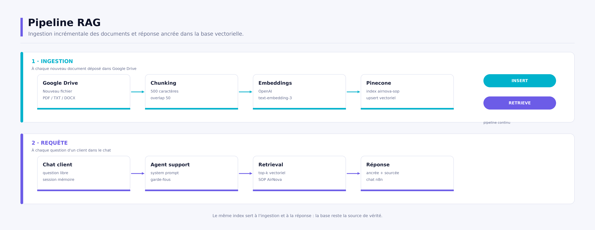
CONNAISSANCE
Pipeline RAG de bout en bout
Ingestion continue et réponse ancrée dans la base vectorielle.
AI Workflow Automation (n8n) · Guide v2.0
9

Slide 10
MULTI-AGENTS
Une équipe marketing qui se coordonne
▸ L'orchestrateur comprend la demande et choisit l'outil.
▸ Create_Image et Create_Video gèrent les médias.
▸ Caption_Writer_Agent décline par plateforme.
▸ Blogpost_Copywriter rédige et publie dans Google Docs.
▸ Chaque sous-agent reste utilisable seul.
La qualité vient des descriptions d'outils et des prompts système.
AI Workflow Automation (n8n) · Guide v2.0
10

Slide 11
SÉCURITÉ
Zéro secret dans le dépôt
▸ Credentials n8n uniquement, .env ignoré par Git.
▸ pinData et identifiants de ressources supprimés des exports.
▸ Validateur dédié aux motifs de clés et de tokens.
▸ Error Workflow global et alertes Slack.
▸ Sauvegarde de N8N_ENCRYPTION_KEY et accès n8n restreint.
La sécurité est un contrôle continu, pas une case cochée.
AI Workflow Automation (n8n) · Guide v2.0
11

Slide 12
QUALITÉ
Des garde-fous automatisés
Contrôle | Outil | Quand
JSON, nœuds, connexions, secrets | validate_workflows.py | Commit + CI
Catalogue et README | build_catalog.py --check | CI
PDF et PowerPoint | make docs | CI
Import des 16 workflows | CLI n8n | Avant release
AI Workflow Automation (n8n) · Guide v2.0
12

Slide 13
DÉMARRAGE
Trois commandes, puis vos credentials
cp .env.example .env
docker compose up -d # http://localhost:5678
bash scripts/import_workflows.sh
# Relier les sous-workflows
python3 scripts/link_subworkflows.py
Docker ou npm — la documentation détaille les deux chemins.
AI Workflow Automation (n8n) · Guide v2.0
13

Slide 14
AVANT / APRÈS
Ce que change la version 2.0
Axe | Avant | Après
Structure | Dossiers hétérogènes | workflows/NN-slug + README
Sécurité | Données de test et comptes internes | Exports nettoyés et vérifiés
Documentation | README seul | README + guide PDF + deck
Qualité | Aucun contrôle | Validateur, catalogue, CI
Sous-workflows | Liens cassés après import | Script de reconnexion
AI Workflow Automation (n8n) · Guide v2.0
14

Slide 15
HONNÊTETÉ
Limites assumées
▸ Polling sans plafond sur les modules médias.
▸ Credentials et comptes fournisseurs à fournir.
▸ Pas d'appels payants dans la CI.
▸ URL MCP dépendante de l'hébergement.
▸ Instance unique par défaut, pas de queue mode.
Chaque limite a un contournement documenté.
AI Workflow Automation (n8n) · Guide v2.0
15

Slide 16
SUITE
Feuille de route
▸ Plafonner les retries et expliciter les échecs.
▸ Tests avec données épinglées, sans appel externe.
▸ Observabilité : logs structurés, métriques, alertes.
▸ Versionnement Git des workflows via l'API n8n.
▸ Déploiement queue mode pour la charge.
AI Workflow Automation (n8n) · Guide v2.0
16

Slide 17
Prêt à automatiser ?
Importez le module 01, branchez vos credentials, exécutez.
AI Workflow Automation (n8n) · v2.0.0 · Licence MIT

